Slide 1
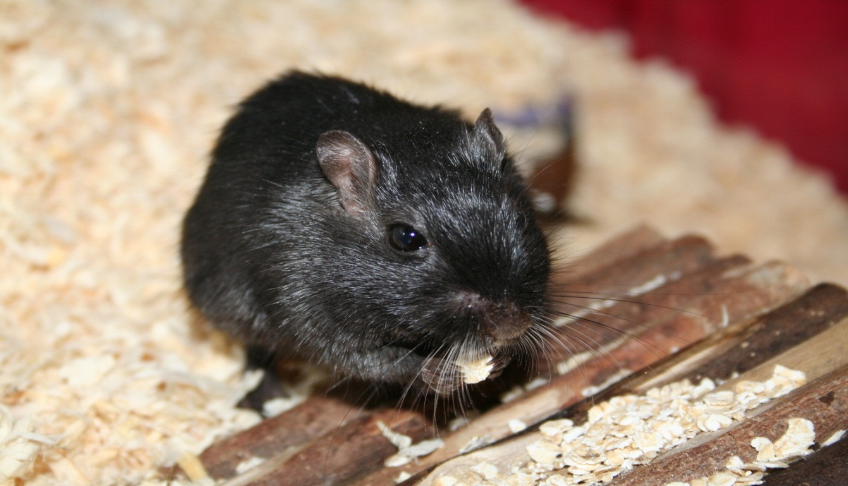
Gerbiili
Gerbiilejä kannattaa hankkia kaksi samassa häkissä eläneestä poikueesta.
Gerbiilit liikkuvat sekä yöllä että päivällä.
Gerbiilin elin aika on 3-4 vuotta.
Ne ovat 10-12 senttimetrin mittaisia.

Slide 2
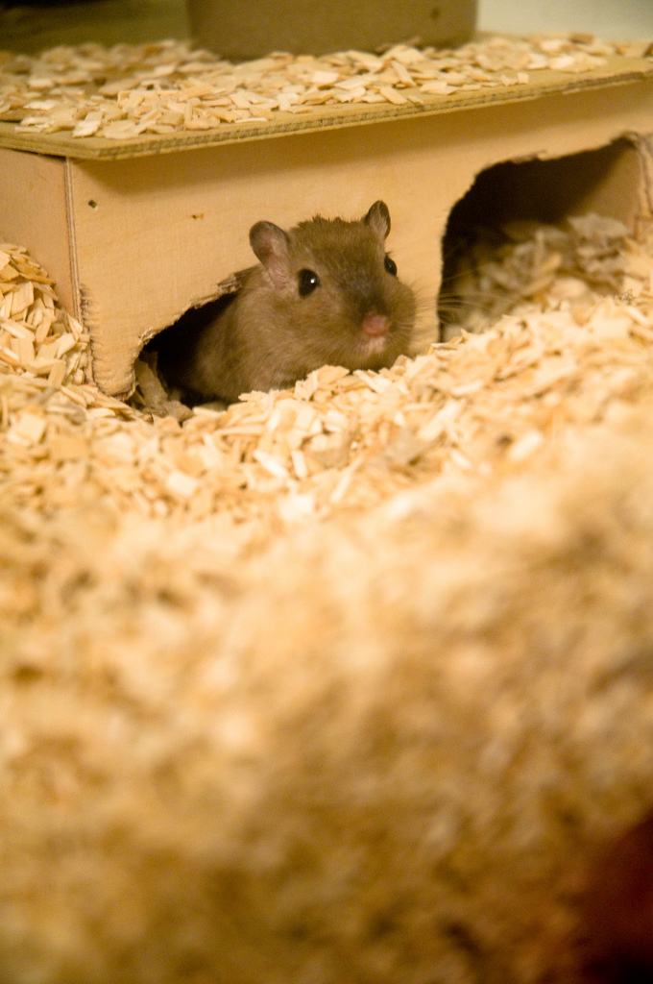
Hoito
Gerbiileillä täytyy olla tilava häkki jonka pohjalla on kutterinpuruja ja paperisilppua.
Nukkumapaikkana on pesälaatikko.
Häkissä pitäisi olla paikkoja jossa gerbiili voi kiipeillä.
Häkissä täytyy olla vesikippo.
Häkki on puhdistettava viikoittain.

Slide 3
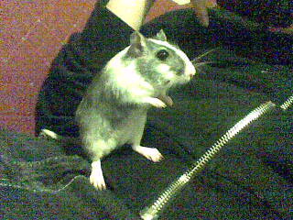
Lemmikistä on hyötyä
Lemmikki voi olla hyvä ystävä, jos sitä hoitaa ja on sen kanssa, mutta muista että lemmikki antaa vastuuta.
Sitä pitää ruokkia ruoka- ajalla.

Slide 4
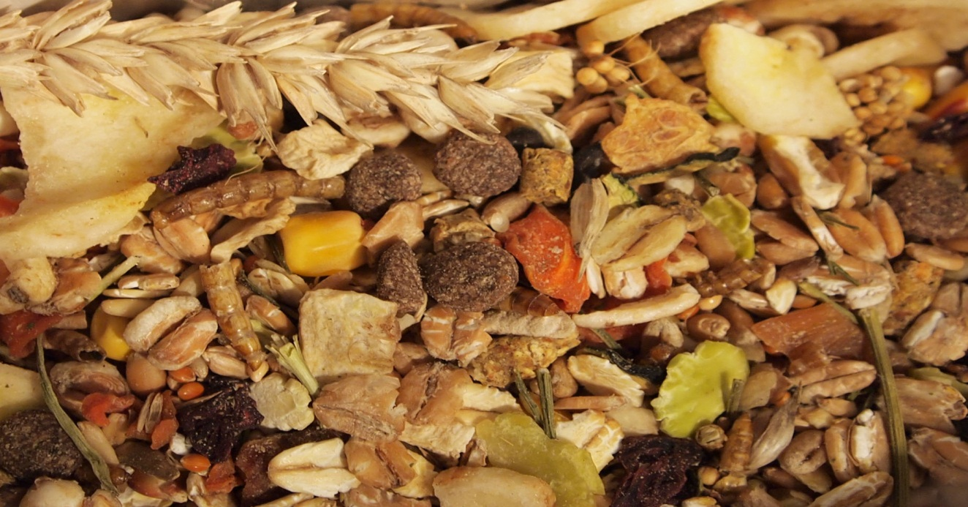
Ravinto
Gerbiilit syövät jyväseoksia, vihanneksia, juureksia ja hedelmiä.
Ne juovat vähän mutta vettä pitää aina saatavilla

Slide 5
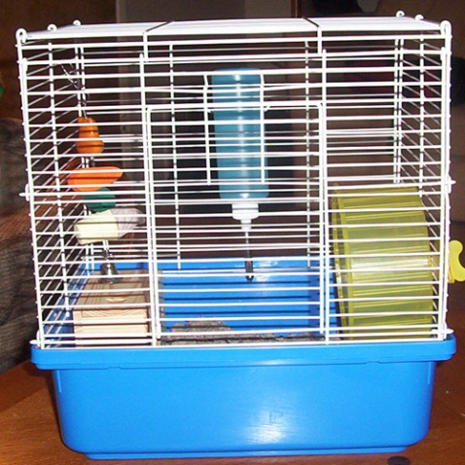
Tarvikkeet
Gerbiilin hoitoon tarvitaan häkki, vesikippo, pesäkoppa, jonkin kipon jossa on hiekkaa ja joitain tavaroita joissa ne voivat kiipeillä.

Slide 6
Tapoja
Gerbiilit kaivavat käytäviä puruun.
Gerbiilit pitävät hiekassa kylpemisestä.
Gerbiilit pitävät myös kiipeilystä ja jyrsimisestä.

Slide 7
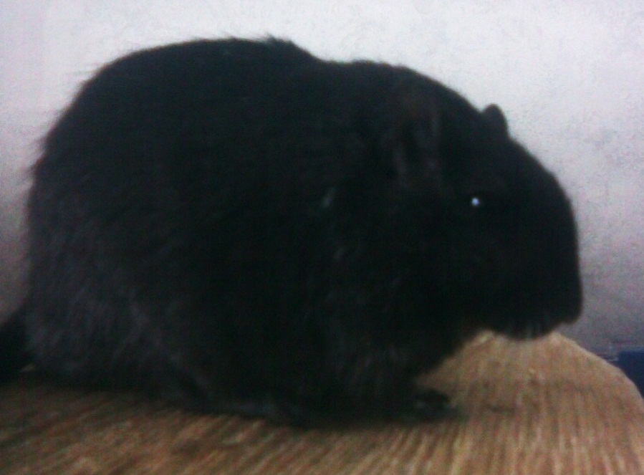
Lisääntyminen
Gerbiili saa kerralla 4-6 poikasta.

